Slide 1
Kaiken kattavat LED-valaistusratkaisut
KONSEPTISTA TOTEUTUKSEEN

Slide 2
Tietoja meistä
Vitalight on vuonna 2013 perustettu valaistusratkaisujen myyjä. Toimipaikkamme sijaitsee Harjun läänissä, Virossa. Vuosien varrella olemme toteuttaneet tuhansia valaistushankkeita tehtaisiin, toimistoihin, kouluihin, liikuntatiloihin, sairaaloihin jne.
10
1000+
100K
5
10 VUODEN KOKEMUS
OLEMME TOTEUTTANEET TUHANSIA VALAISTUSHANKKEITA
VALAISINTA, JOIDEN KÄYTTÖIKÄ ON JOPA 100 000 TUNTIA
VÄHIMMÄISTAKUU ON 5 VUOTTA

Slide 3
RATKAISUT
YRITYKSET
Paikalliset ja kansainväliset yritykset, jotka haluavat korkealaatuisia valaisimia säästääkseen sähköä ja rahaa.
HANKKEET
Integroidut valaistushankkeet konseptista toteutukseen – valaistustarpeiden arviointi, valaistuslaskelmien suunnittelu, asennus.
INNOVATIIVISET VALAISTUS-
SERTIFIOIDUT TUOTTEET
Valaisimillamme on kaikki tarvittavat hyväksynnät:
ENEC, CE, RoHS, EAC, ATEX, IECEX, CNBOP.
TEKNOLOGIA
DIALux-ohjelmisto – takaisinmaksuajan sekä ulko- ja sisävalaistuksen optimaalisen valotehon ja -tasaisuuden laskenta.

Slide 4
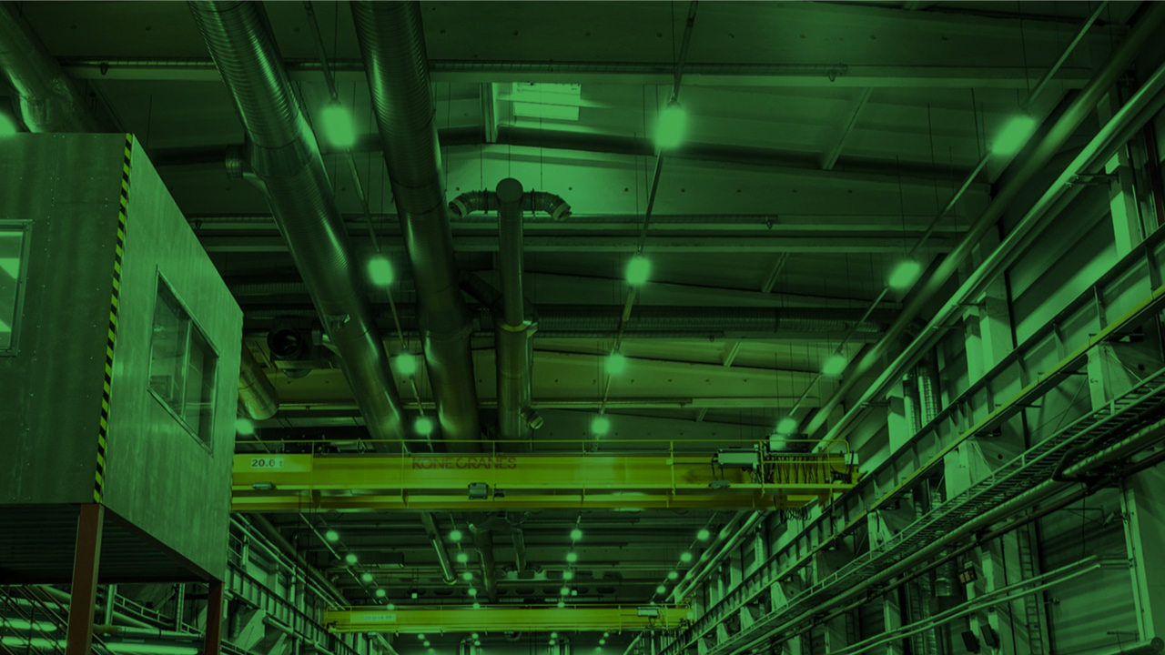
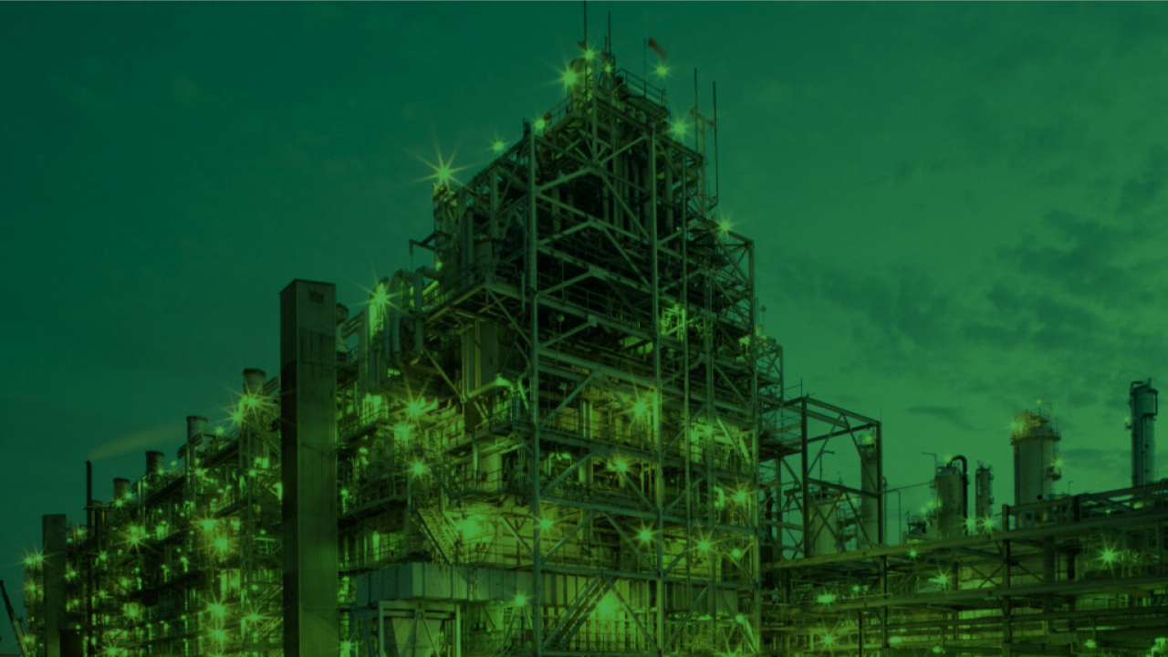
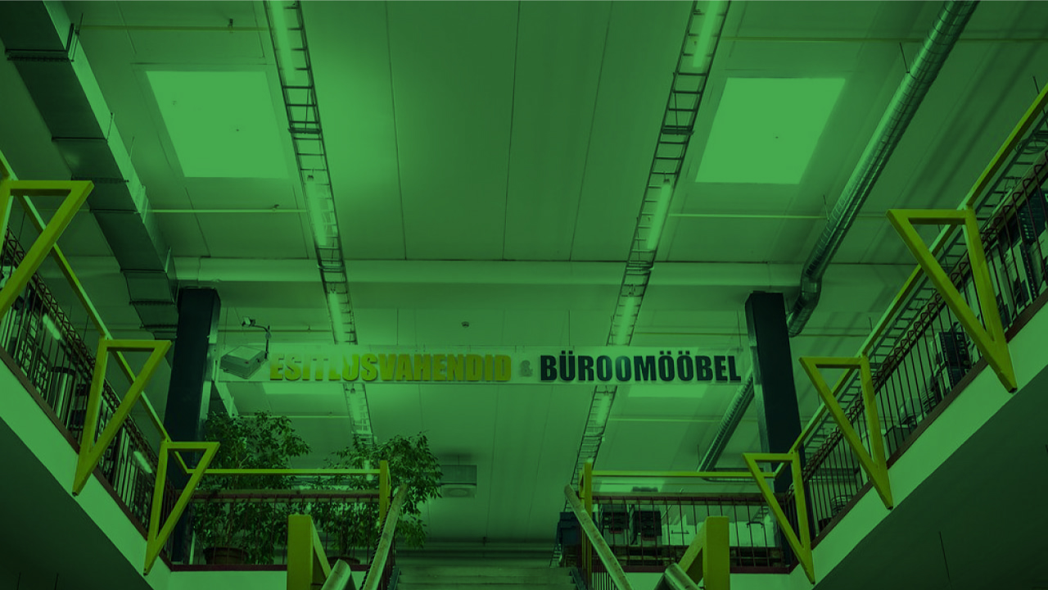
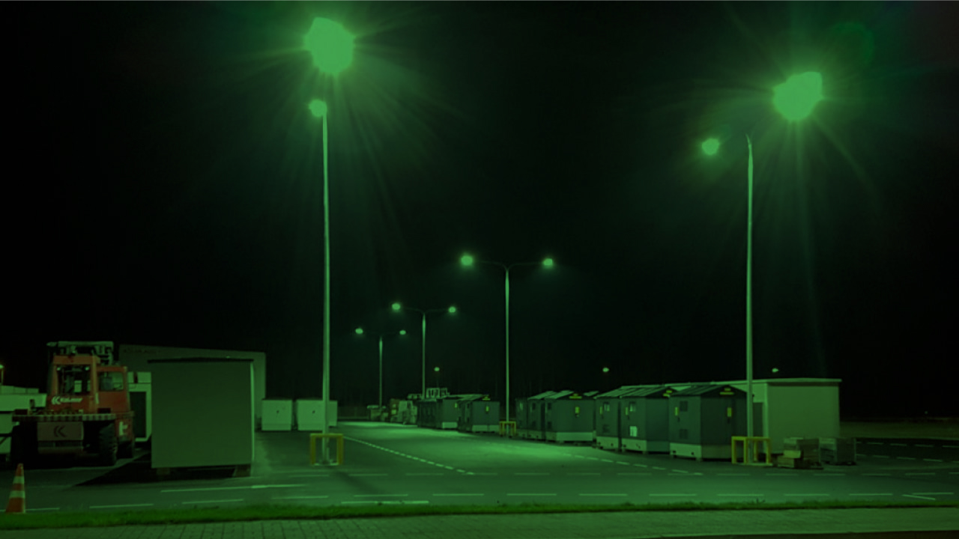
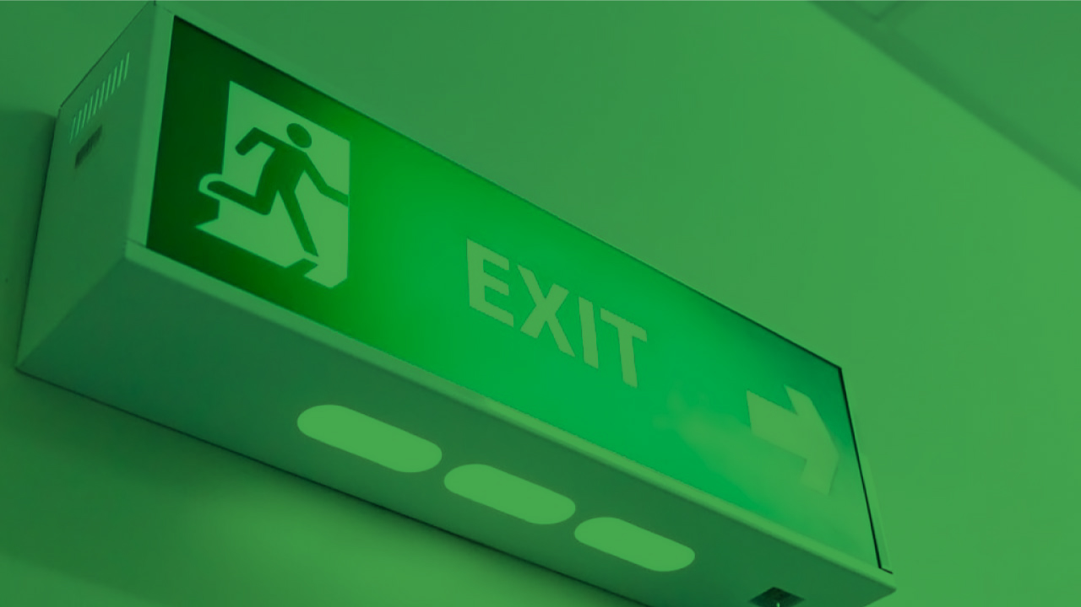
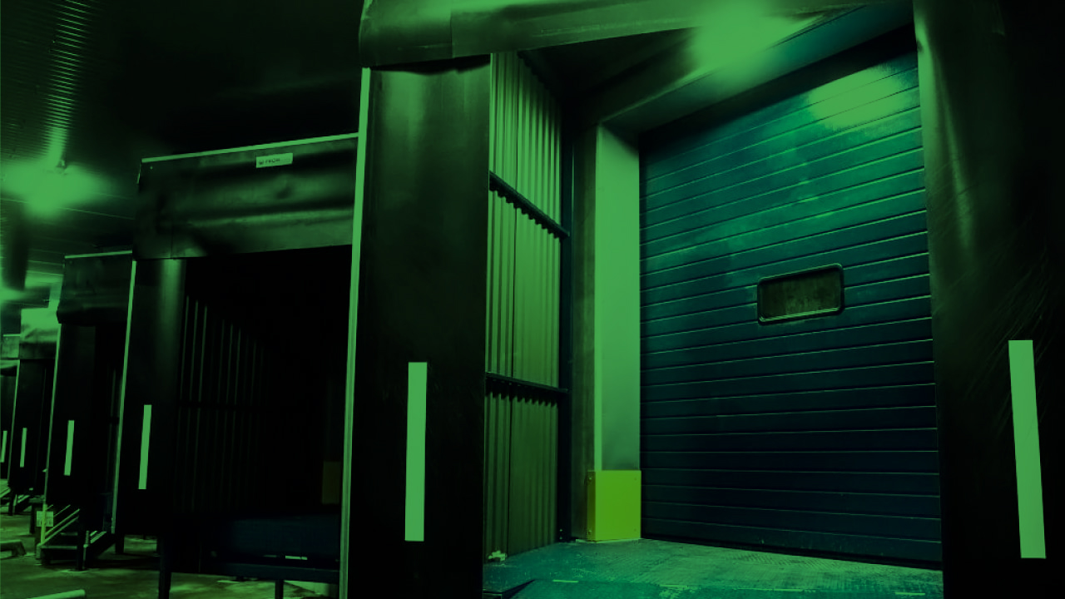
LED-valaistus
TEOLLISUUSVALAISTUS
RÄJÄHDYSSUOJATUT VALAISIMET
TOIMISTO- JA KAUPALLINEN VALAISTUS
ENERGIATEHOKAS
KATUVALAISTUS
HÄTÄ- JA TURVAVALAISTUS
ULKOVALAISTUS

Slide 5
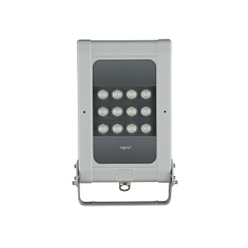
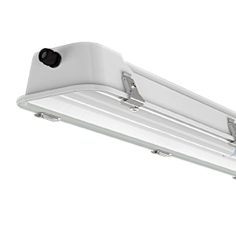
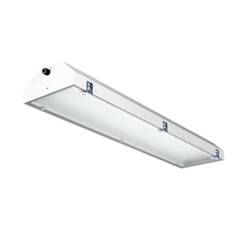
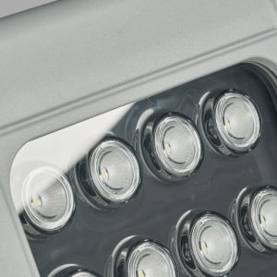
ATEX-valaisimet
PÄÄTUOTTEET
Laadukkaat, energiatehokkaat ja kestävät ATEX-teollisuusvalaisimet räjähdysvaarallisiin ympäristöihin. Kaikki valaisimemme täyttävät ATEX- ja IECEX-standardit sekä CE- ja ROHS-merkintöjen vaatimukset.
Räjähdyssuojatut LED-valaisimet kaasu-, öljy-, metalli-, kemian-, lääke- ja elintarviketeollisuudelle sekä muille räjähdysvaarallisille alueille.
TUOTEMERKIT

Slide 6
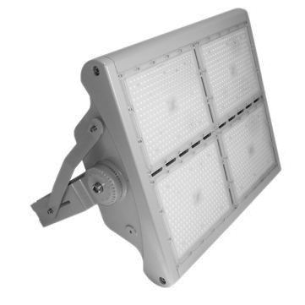
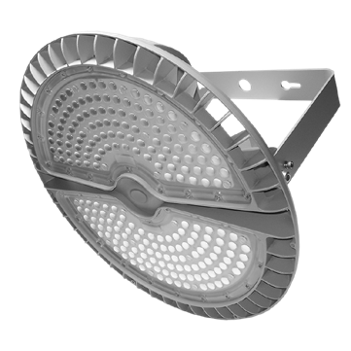
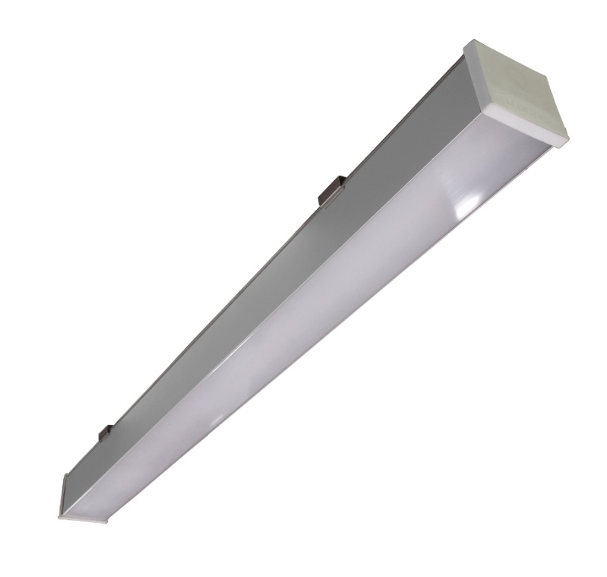
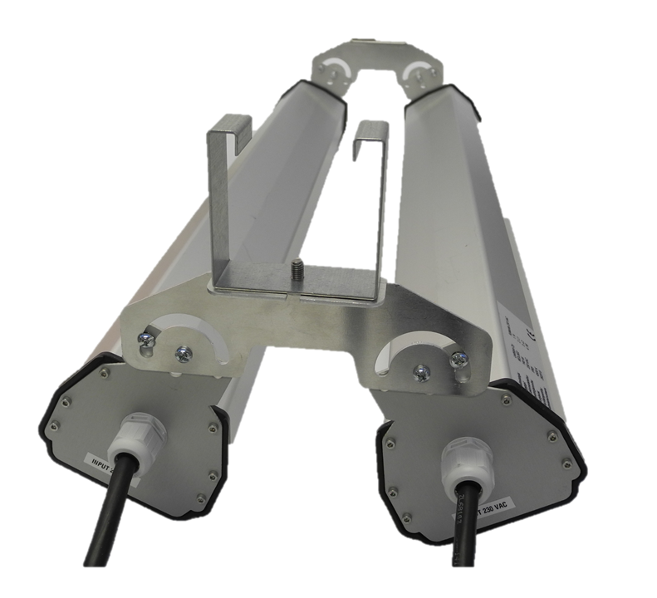
Teollisuusvalaisimet
Energiatehokkaat ja kestävät LED-valaisimet toimivat moitteettomasti vaativissa ympäristöissä laajalla lämpötila-alueella (-50 – +110 °C). Kotelointiluokka jopa IP69 ja iskunkestävyys jopa IK10.
Ne soveltuvat niin raskaaseen teollisuuteen kuin kuntosaleihinkin.
TUOTEMERKIT

Slide 7
Energialähteet
VIHREÄT
Tehtävämme on säästää ja käyttää vihreitä energialähteitä ja vähentää hiilidioksidipäästöjä ympäristöön. Energiaa säästävä LED-valaistus säästää sähköä ja vähentää vastaavasti myrkyllisten kaasujen päästöjä ympäristöön. Teemme maailmasta puhtaamman ja vihreämmän ja huolehdimme siitä, mitä jätämme jälkeläisillemme.
LED-VALAISTUS VÄHENTÄÄ ENERGIANKULUTUSTA
NOPEA TAKAISINMAKSUAIKA JA KORKEA LAATU
LED-VALAISTUS ON YMPÄRISTÖYSTÄVÄLLINEN
VÄHENTÄÄ HIILIDIOKSIDIPÄÄSTÖJÄ

Slide 8
Tuotemerkit
LUOTETTAVAT EUROOPPALAISET

Slide 9
Käyttökohteet
KAUPPA
VARASTOT JA TEHTAAT
RASKAS TEOLLISUUS
ENERGIA
TOIMISTOT JA VIRASTOT
KOULUT JA PÄIVÄKODIT
LIIKUNTAPAIKAT
SAIRAALAT

Slide 10
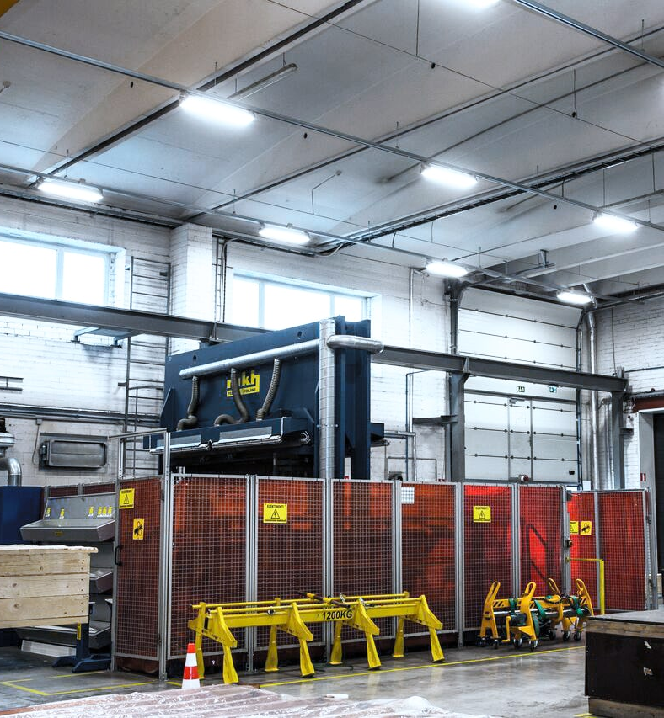
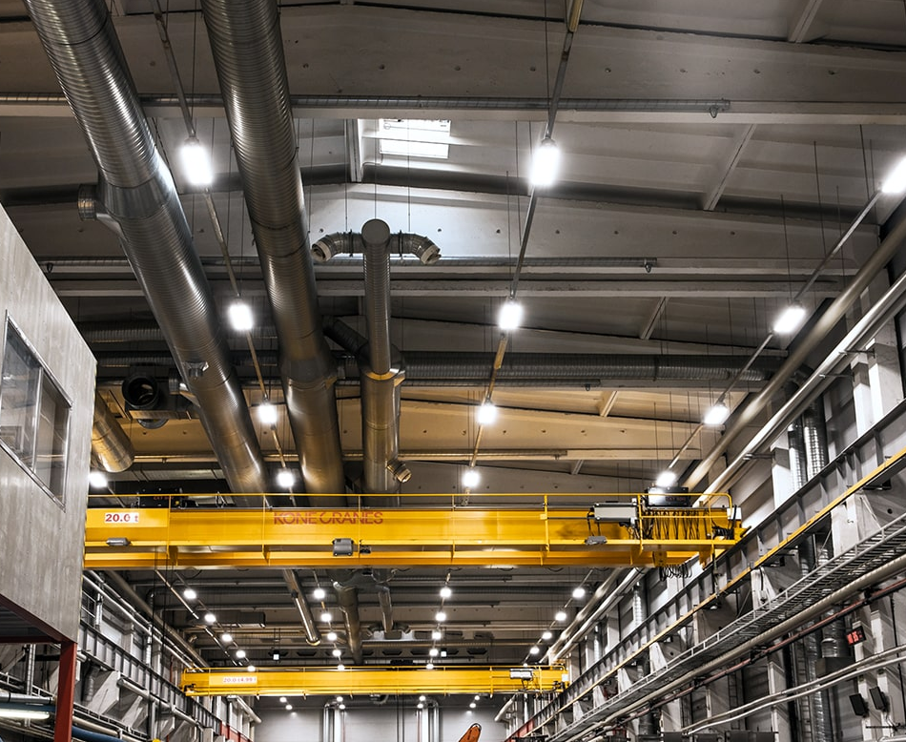
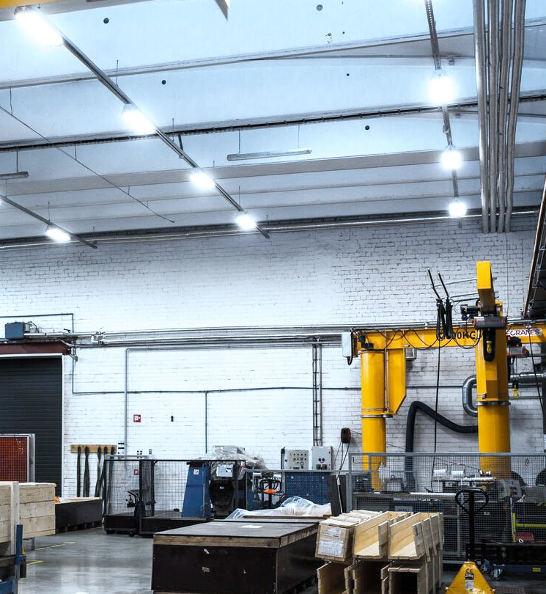
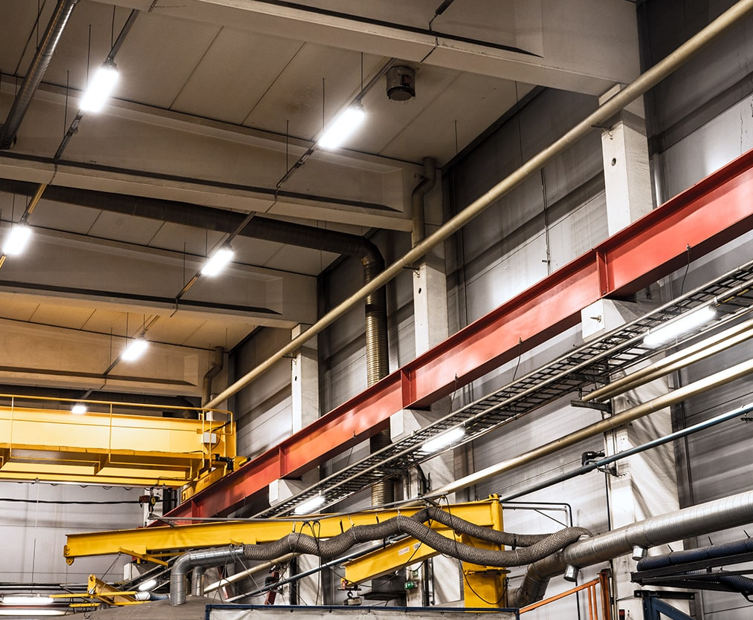
ABB AS
Referenssit
Roottori- ja generaattoritehtaan valaistushanke
ABB AS arvostaa innovointia, ekologisuutta, tuottavuutta ja työntekijöiden terveyttä. Olemme uusineet Jürin roottori- ja generaattoritehtaan valaisimet.
ABB AS:n ja Vitalight Projekt OÜ:n vuosien yhteistyön aikana yli tuhat vanhaa monimetallilamppua on korvattu LED-valoilla. Teknologian kehityksen ansiosta tarjoamme tuotteillemme 7 vuoden takuun.
Valaisimen asennuskorkeus 10 metriä
Saavutimme jopa 750 luksin luminanssin
Sähkönkulutus on laskenut 458 726 kW:iin vuodessa
CO2-päästöt ovat vähentyneet 100 920 kg:aan vuodessa.
Notes:
MORE INFORMATION

Slide 11
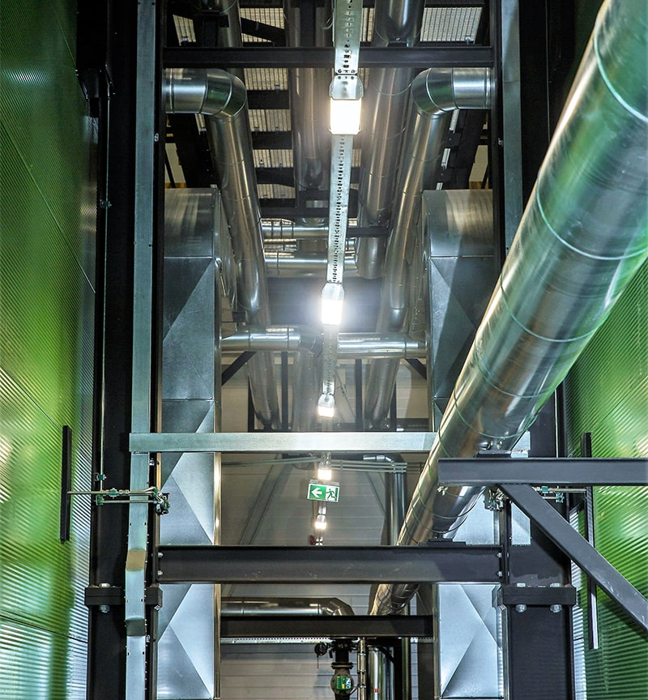
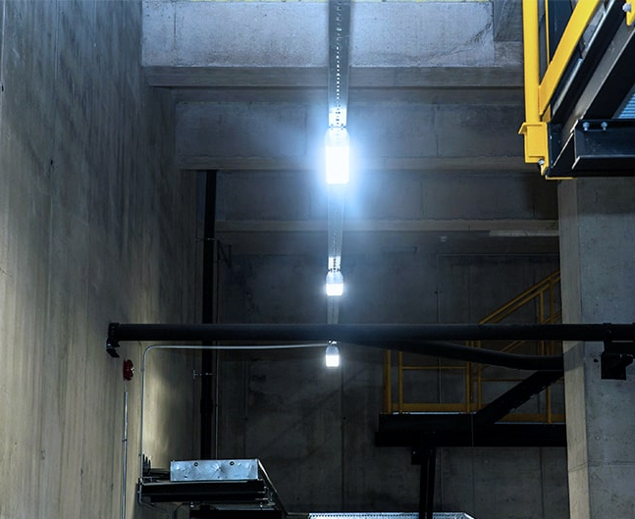
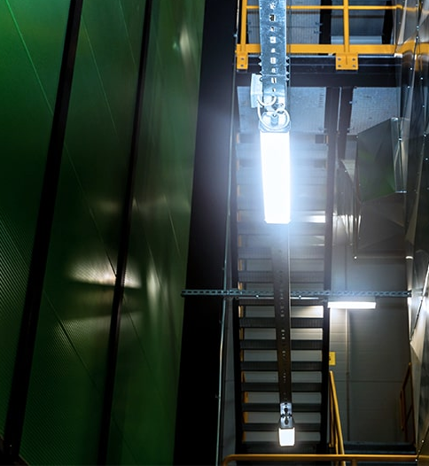
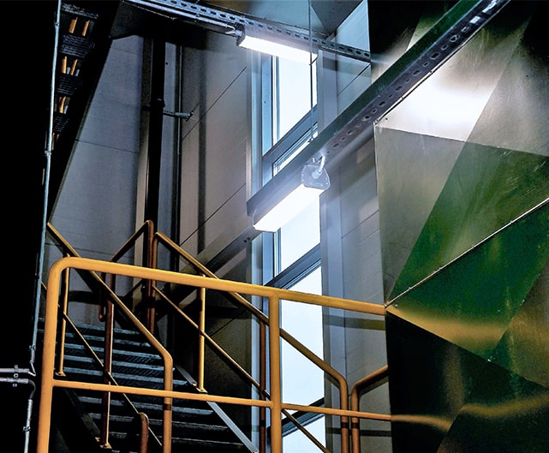
Osula Energia OÜ
REFERENSSIT
Voimalaitoksen valaistushanke Osula Energia OÜ:lle.
Valaistushanke on toteutettu Osula Energia OÜ:n yhteistuotantolaitoksella Võrun läänissä.
Valaistus on toteutettu kuudella erityyppisellä ModuLED-valaisimella.
Saavutettu luminanssi 400–700 luksia
Hankkeessa käytettiin myös ModuLED MDL401A-turvavalaisimia, joissa on itsenäinen akkuvirtalähde.
Ympäristön käyttölämpötila on jopa +45 °C.

Slide 12
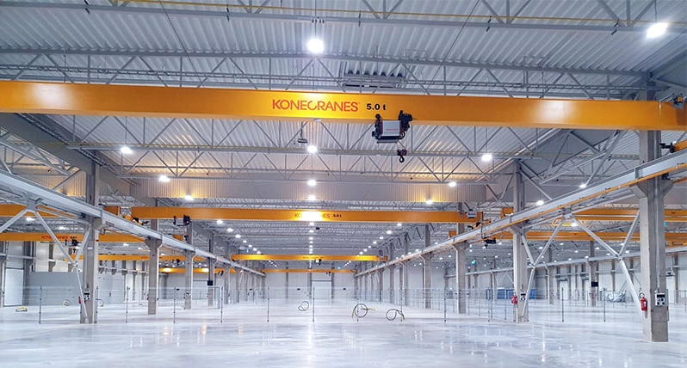
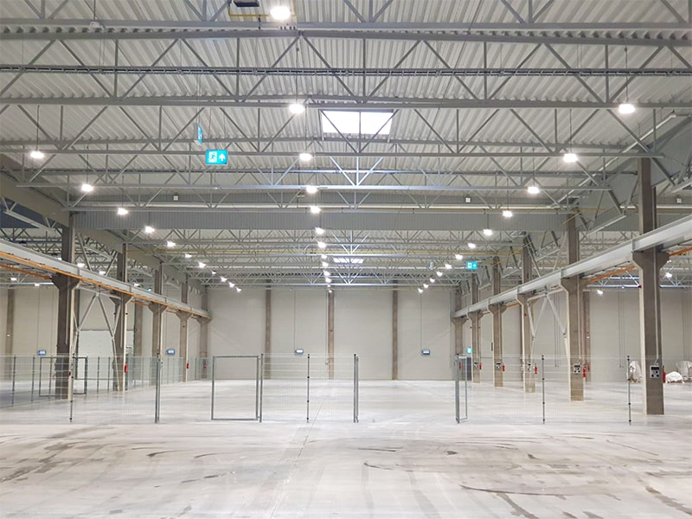
Tbhawt Manufacturing OÜ
REFERENSSIT
TBHAWT Manufacturing OÜ:n tehtaan valaistushanke
Tehtaan koko (17 000 m2) huomioon ottaen Sylvania Granit -valaisimet olivat optimaalisin valaistusratkaisu. Granit on erittäin tehokas, pienikokoinen ja pyöreä valaisin, joka tarjoaa kirkasta valua, alhaisen UGR-arvon ja useita säätömahdollisuuksia. Tehokas valaisin luo tuottavan työympäristön ja varmistaa optimaalisen näkyvyyden.
Hankkeessa käytimme 460 kpl Granit-valaisinta, joiden valovirta on 26 000 luumenia
Keskimääräinen luminanssi 450 luksia työtasoa kohti
Valaisimen asennuskorkeus on 8 metriä.
Notes:
MORE INFORMATION

Slide 13
Toimistorakennus
Tarjoamme laajan valikoiman eri valmistajien LED-valaisimia toimistotiloihin. Oikean valaisimen valinta perustuu aina valaistusvaatimuksiin, asennusolosuhteisiin ja optimaaliseen takaisinmaksuaikaan. Raen kunnan toimiston LED-valaistushanke toteutettiin DALI-ohjauksella.
REFERENSSIT
Raen kunnan toimistovalaistus
Vanhat 4x18 W loistelamput korvattiin 250 kpl DALI-ohjatulla Sylvania 43 watin LED-paneelivalaisimella.
Asensimme 28 DALI-liitännällä varustettua turvavalojen akkumoduulia
Keskimääräinen valovoima nousee 700 luksiin.
Toimistovalaistus vaatii ammattimaista lähestymistapaa. Oikein valittu valaistus on avainasemassa työntekijöiden tehokkuuden ja tuottavuuden kannalta.

Slide 14
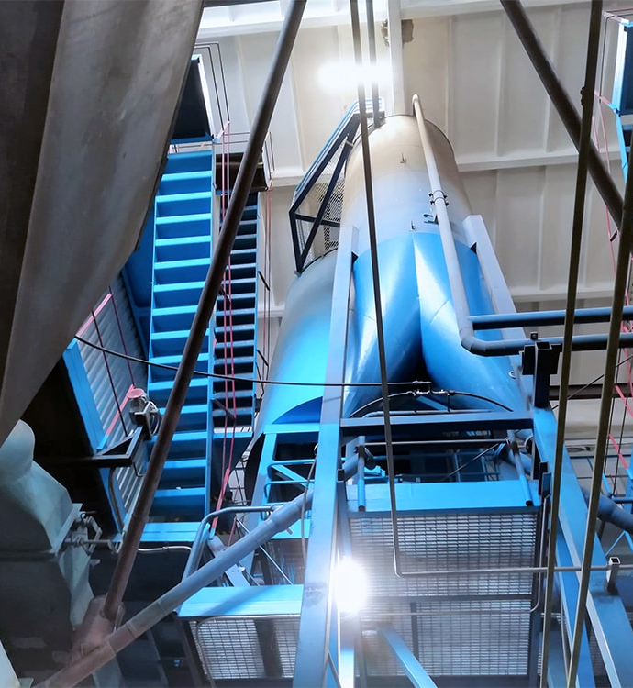
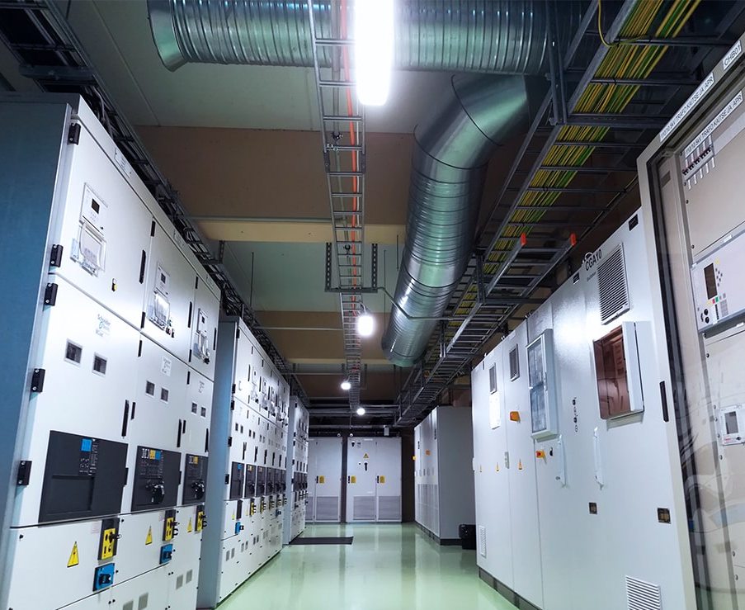
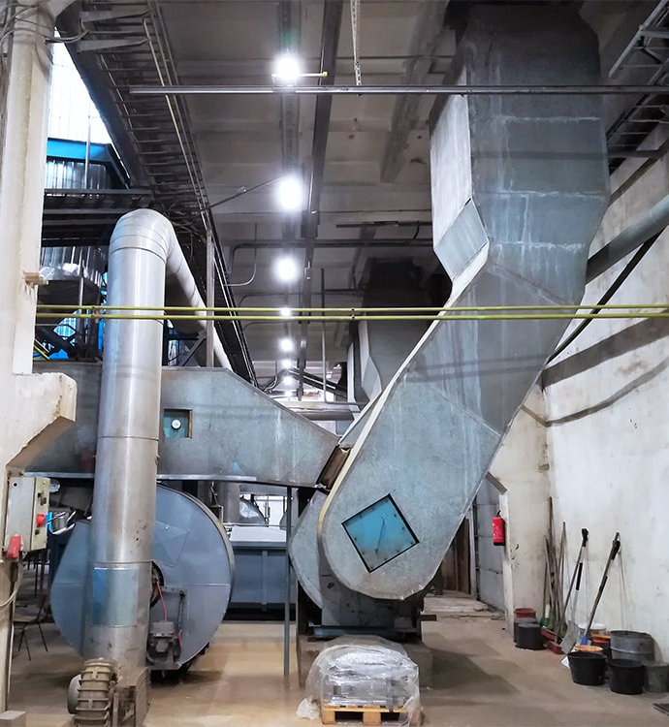
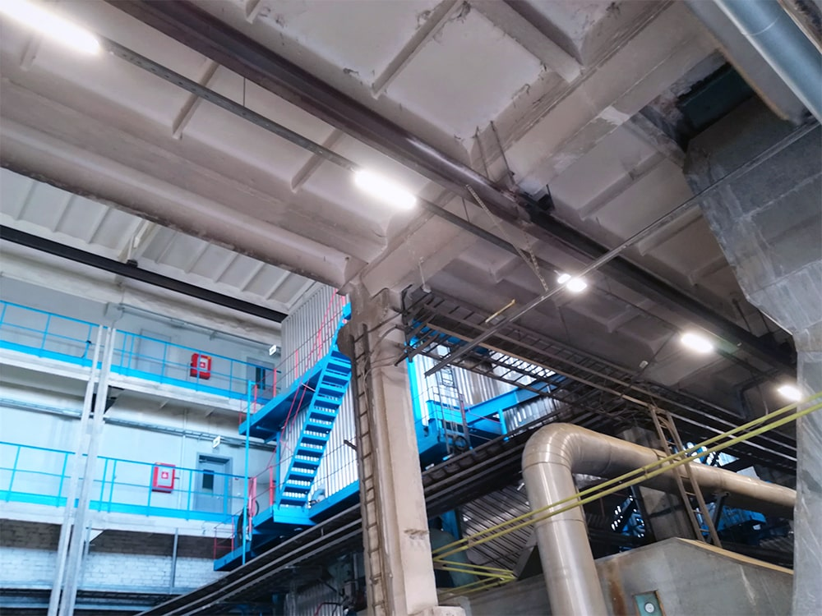
Anne Soojus AS
REFERENSSIT
Anne Soojus AS:n voimalaitoksen valaistushanke
Gren Eesti Anne Soojus AS saneerasi yhteistuotantolaitoksen tuotantotilojen, turbiinihallin ja keskijännitekytkinlaitoksen valaistuksen. Valaistushankkeessa käytettiin eritehoisia Ledistys MDL-tyypin LED-valaisimia, mukaan lukien akkuvarmennettuja MDL401A-valaisimia:
Valaisimien asennuskorkeudet 2,5–15 metriä
Saavutimme jopa 350 luksin lisäyksen keskimääräiseen luminanssiin.
Tilojen uloskäynteihin asennettiin myös Intelightin turvavalot. Ulkovalaistus on osittain uusittu yrityksen tiloissa käyttämällä korkealaatuisia katuvaloja.
Notes:
MORE INFORMATION

Slide 15
+372 5667 3488
info@vitalight.ee
vitalight.fi
Harku tee 63, 76901 Tabasalu Harjun lääni, Viro

